Slide 1

웹서버구축 [스몰과제7] 20175105_곽영주

Slide 2
문제1 - 소스코드
<!DOCTYPE html>
<html>
<head>
<meta http-equiv="Content-Type" content="text/html charset=EUC-KR">
<title>예제 request</title>
</head>
<body>
<h2>학생 정보 입력</h2>
<form method="post" action="request.jsp">
성명 : <input type="text" name="name"><p>
학번 : <input type="text" name="studentNum"><p>
성별 :남자 <input type="radio" name="sex" value="man" checked>
여자 <input type="radio" name="sex" value="woman"><p>

Slide 3
국적 : <select name="country">
<option SELECTED value="대한민국">대한민국</option>
<option value="일본">일본</option>
<option value="중국">중국</option>
<option value="터키">터키</option>
<option value="태국">태국</option>
</select><p>
<input type="submit" value="보내기">
</form>
</body>
</html>

Slide 4
<%@ page language="java" contentType="text/html; charset=EUC-KR"
pageEncoding="EUC-KR"%>
<!DOCTYPE html>
<html>
<head>
<meta http-equiv="Content-Type" content="text/html charset=EUC-KR">
<title>JSP 예제 request.jsp</title>
</head>
<body>
<%
request.setCharacterEncoding("euc-kr");
%>

Slide 5
<%
String name = request.getParameter("name");
String studentNum = request.getParameter("studentNum");
String sex = request.getParameter("sex");
String country = request.getParameter("country");
if(sex.equalsIgnoreCase("man"))
sex = "남자";
else
sex = "여자";
%>
<h2>학생 정보 입력 결과</h2>
성명 : <%= name %><p>
학번 : <%= studentNum %><p>
성별 : <%= sex %><p>
국적 : <%= country %><p>
</body>
</html>

Slide 6
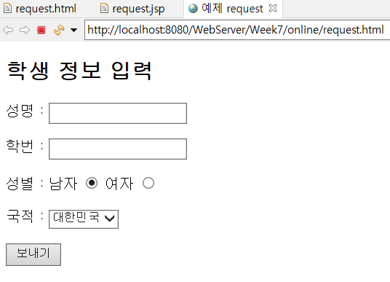
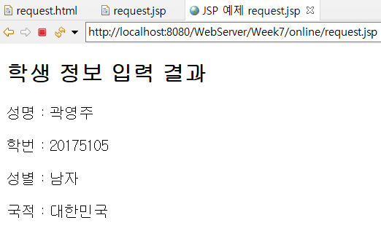
문제1 - 실행결과

Slide 7
문제2 - 소스코드
<!DOCTYPE html>
<html>
<head>
<meta http-equiv="Content-Type" content="text/html charset=EUC-KR">
<title>예제 request2</title>
</head>
<body>
<h2>학생 정보 입력</h2>
<form method="post" action="request2.jsp">
학번 : <input type="text" name="studentNum"><p>
전공 : <select multiple name="major">
<option SELECTED value="전산과">전산과</option>
<option value="국문과">국문과</option>
<option value="기계과">기계과</option>
<option value="자유전공과">자유전공과</option>
<option value="경영학과">경영학과</option>
</select><p>
<input type="submit" value="보내기">
</form>
</body>
</html>

Slide 8
<%@ page language="java" contentType="text/html; charset=EUC-KR"
pageEncoding="EUC-KR"%>
<!DOCTYPE html>
<html>
<head>
<meta http-equiv="Content-Type" content="text/html charset=EUC-KR">
<title>JSP 예제 request2.jsp</title>
</head>
<body>
<%
request.setCharacterEncoding("euc-kr");
%>
<%
String studentNum = request.getParameter("studentNum");
String[] majors = request.getParameterValues("major");
%>

Slide 9
<h2>학생 정보 입력 결과</h2>
학번 : <%= studentNum %><p>
전공 : <%
if(majors == null)
out.println("전공 없음.");
else{
for(int i=0; i<majors.length; i++)
out.println(majors[i] + " ");
}
%>
<h2>요청 정보</h2>
요청 방식 : <%= request.getMethod() %><p>
요청 URL : <%= request.getRequestURL() %><p>
요청 URI : <%= request.getRequestURI() %><p>
클라이언트 주소 : <%= request.getRemoteAddr() %><p>
클라이언트 호스트 : <%= request.getRemoteHost() %><p>
프로토콜 방식 : <%= request.getProtocol() %><p>
서버 이름 : <%= request.getServerName() %><p>
서버 포트 번호 : <%= request.getServerPort() %><p>
</body>
</html>

Slide 10
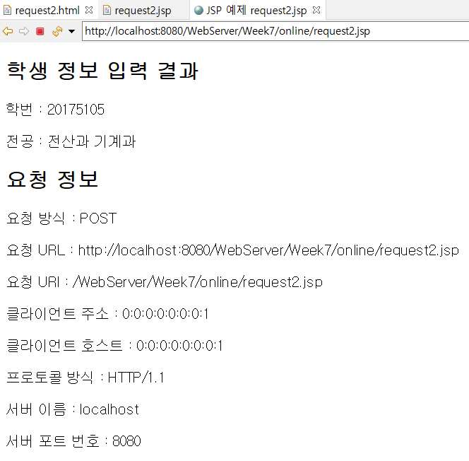
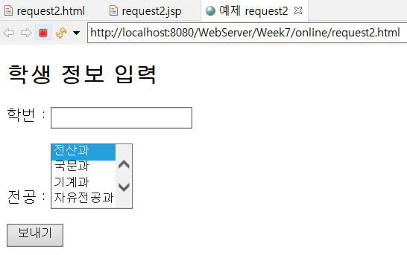
문제2 - 실행결과

Slide 11
문제3 - 소스코드
<!DOCTYPE html>
<html>
<head>
<meta http-equiv="Content-Type" content="text/html charset=EUC-KR">
<title>예제 request3</title>
</head>
<body>
<h2>취미와 가보고 싶은 국가</h2>
<form method="post" action="request3.jsp">
1. 좋아하는 취미를 선택하시오. <p>
영화 <input type="checkbox" name="hobby" value="영화"><br>
독서 <input type="checkbox" name="hobby" value="독서"><br>
스키 <input type="checkbox" name="hobby" value="스키"><br>
자전거 <input type="checkbox" name="hobby" value="자전거"><p><hr>

Slide 12
2. 여행하고 싶은 국가를 하나 선택하시오.<p>
영국 <input type="radio" name="country" value="영국" checked><br>
미국 <input type="radio" name="country" value="미국"><br>
브라질 <input type="radio" name="country" value="브라질"><br>
터키 <input type="radio" name="country" value="터키"><p>
<input type="submit" value="보내기">
</form>
</body>
</html>

Slide 13
<%@ page language="java" contentType="text/html; charset=EUC-KR"
pageEncoding="EUC-KR"%>
<!DOCTYPE html>
<html>
<head>
<meta http-equiv="Content-Type" content="text/html charset=EUC-KR">
<title>JSP 예제 request3.jsp</title>
</head>
<body>
<%@ page import="java.util.Enumeration" %>
<% request.setCharacterEncoding("euc-kr"); %>
<h2>취미와 가보고 싶은 국가 결과</h2>

Slide 14
<%
Enumeration<String> e = request.getParameterNames();
while(e.hasMoreElements()){
String name = e.nextElement();
String[] data = request.getParameterValues(name);
if(data != null){
for(String eachdata : data)
out.println(eachdata + " ");
}
out.println("<p>");
}
%>
</body>
</html>

Slide 15
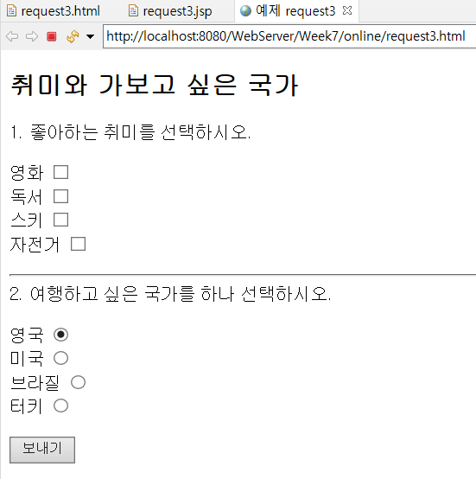
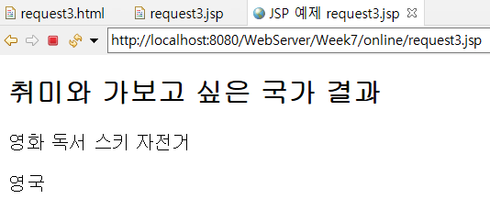
문제3 - 실행결과

Slide 16
영상에 실습 4번 문제가 없습니다..

Slide 17
문제5 - 소스코드
<!DOCTYPE html>
<html>
<head>
<meta http-equiv="Content-Type" content="text/html charset=EUC-KR">
<title>예제 postrequest</title>
</head>
<body>
<h2>메소드 post 방식에서 한글 처리</h2>
<form method="post" action="postrequest.jsp">
한글 성명 : <input type="text" name="korname"><p>
영문 성명 : <input type="text" name="engname"><p>
<input type="submit" value="보내기">
</form>
</body>
</html>

Slide 18
<%@ page language="java" contentType="text/html; charset=EUC-KR"
pageEncoding="EUC-KR"%>
<!DOCTYPE html>
<html>
<head>
<meta http-equiv="Content-Type" content="text/html charset=EUC-KR">
<title>JSP 예제 postrequest.jsp</title>
</head>
<body>
<% request.setCharacterEncoding("euc-kr"); %>
<h2>메소드 post 방식에서 한글처리</h2>
<hr>
한글 성명 : <%= request.getParameter("korname") %><p>
영문 성명 : <%= request.getParameter("engname") %><p>
</body>
</html>

Slide 19
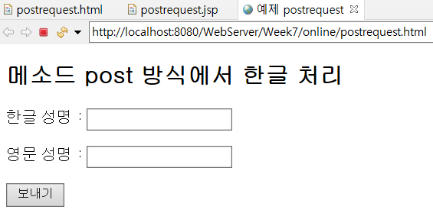
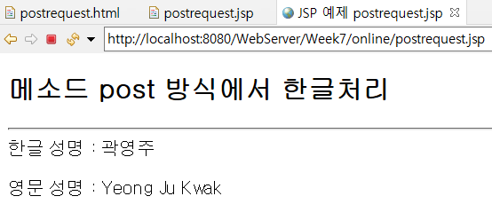
문제5 - 실행결과

Slide 20
문제6 - 소스코드
<!DOCTYPE html>
<html>
<head>
<meta http-equiv="Content-Type" content="text/html charset=EUC-KR">
<title>예제 getrequest</title>
</head>
<body>
<h2>메소드 get 방식에서 한글 처리</h2>
<form method="get" action="getrequest.jsp">
한글 성명 : <input type="text" name="korname"><p>
영문 성명 : <input type="text" name="engname"><p>
<input type="submit" value="보내기">
</form>
</body>
</html>

Slide 21
<%@ page language="java" contentType="text/html; charset=EUC-KR"
pageEncoding="EUC-KR"%>
<!DOCTYPE html>
<html>
<head>
<meta http-equiv="Content-Type" content="text/html charset=EUC-KR">
<title>JSP 예제 getrequest.jsp</title>
</head>
<body>
<h2>메소드 get 방식에서 한글처리</h2>
<hr>
한글 성명 : <%= request.getParameter("korname") %><p>
영문 성명 : <%= request.getParameter("engname") %><p>
</body>
</html>

Slide 22
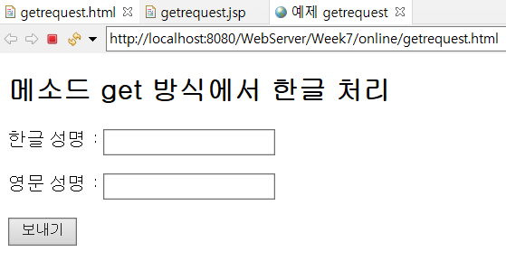
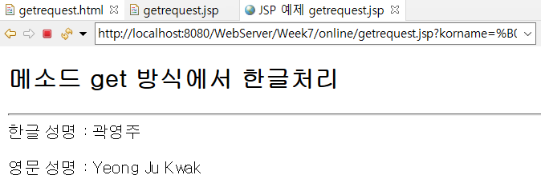
문제6 - 실행결과

Slide 23
문제7 - 소스코드
<!DOCTYPE html>
<html>
<head>
<meta http-equiv="Content-Type" content="text/html charset=EUC-KR">
<title>예제 sendredirect</title>
</head>
<body>
<h2>검색할 단어를 입력하세요.</h2>
<form method="get" action="sendredirect.jsp">
컴색키워드 : <input type="text" name="word"><p>
<input type="submit" value="보내기">
<input type="reset" value="취소">
</form>
</body>
</html>

Slide 24
<%@ page language="java" contentType="text/html; charset=EUC-KR"
pageEncoding="EUC-KR"%>
<!DOCTYPE html>
<html>
<head>
<meta http-equiv="Content-Type" content="text/html charset=EUC-KR">
<title>JSP 예제 sendredirect.jsp</title>
</head>
<body>
<%
String URL = "http://search.naver.com/search.naver?where=nexearch";
String keyword = request.getParameter("word");
URL += "&" + "query=" + keyword;
response.sendRedirect(URL);
%>
</body>
</html>

Slide 25
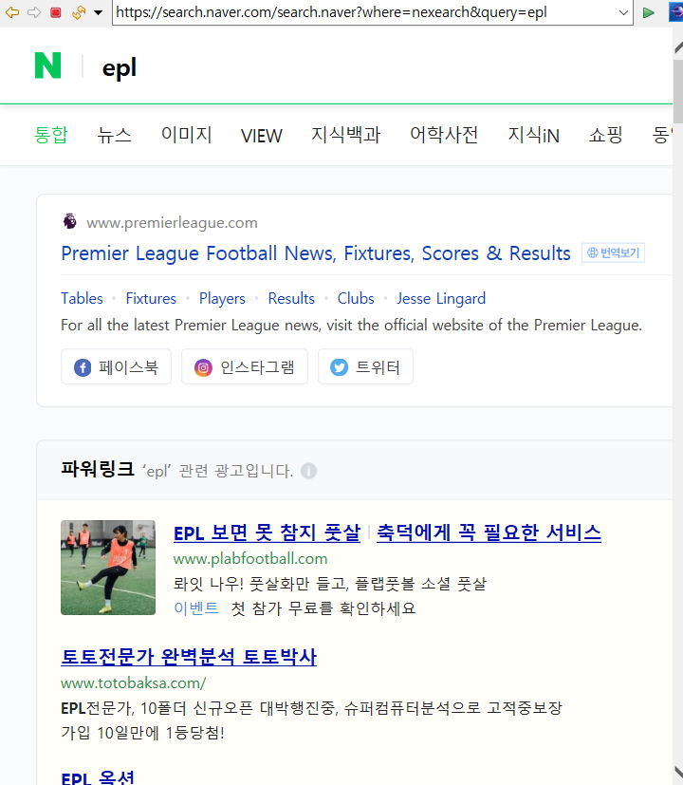
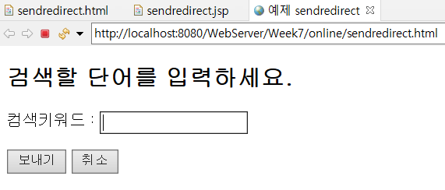
문제7 - 실행결과

Slide 26
문제8 - 소스코드
<%@ page language="java" contentType="text/html; charset=EUC-KR"
pageEncoding="EUC-KR"%>
<!DOCTYPE html>
<html>
<head>
<meta http-equiv="Content-Type" content="text/html charset=EUC-KR">
<title>JSP 예제 out.jsp</title>
</head>
<body>
<%
out.println("이 부분은 출력되지 않습니다.");
out.clear();
%>
<h2>현재 페이지의 출력 버퍼 상태</h2>
초기 출력 버퍼 크기 : <%= out.getBufferSize() %> byte<p>
남은 출력 버퍼 크기 : <%= out.getRemaining() %> byte<p>
autoFlush : <%= out.isAutoFlush() %><p>
</body>
</html>

Slide 27
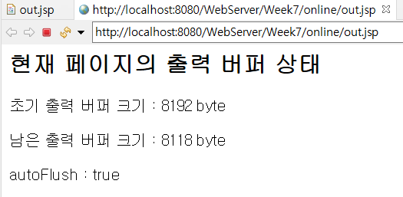
문제8 - 실행결과

Slide 28
문제9 - 소스코드
<%@ page language="java" contentType="text/html; charset=EUC-KR"
pageEncoding="EUC-KR"%>
<!DOCTYPE html>
<html>
<head>
<meta http-equiv="Content-Type" content="text/html charset=EUC-KR">
<title>JSP 예제 autoflush.jsp</title>
</head>
<body>
<%@ page autoFlush="false" buffer="1kb" %>
<h2>현재 autoFlush = <%= out.isAutoFlush() %></h2><p>

Slide 29
<%
for(int i=1; i<25; i++){
out.println("남은 출력 버퍼 크기(out.getRemaining()) : " + out.getRemaining() + "<br>");
if(out.getRemaining() < 50){
out.println("<br>");
out.flush();
}
}
%>
<hr>
초기 출력 버퍼 크기 : <%= out.getBufferSize() %> byte<br>
남은 출력 버퍼 크기 : <%= out.getRemaining() %> byte
</body>
</html>

Slide 30
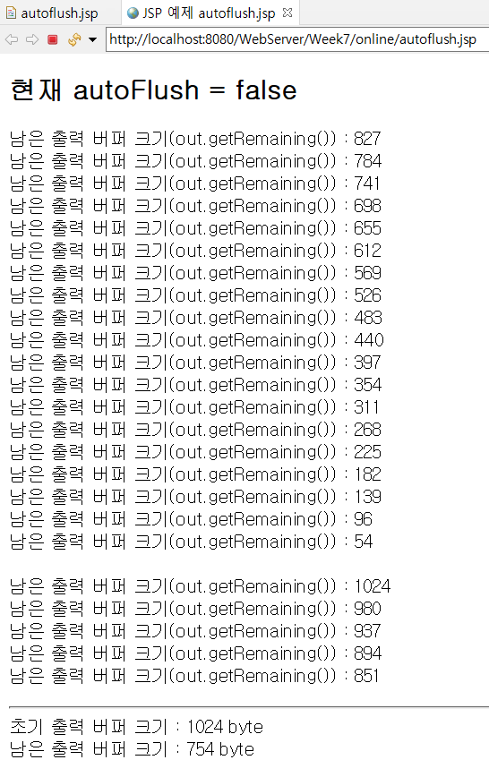
문제9 - 실행결과

Slide 31
문제10 - 소스코드
<%@ page language="java" contentType="text/html; charset=EUC-KR"
pageEncoding="EUC-KR"%>
<!DOCTYPE html>
<html>
<head>
<meta http-equiv="Content-Type" content="text/html charset=EUC-KR">
<title>JSP 예제 application.jsp</title>
</head>
<body>

Slide 32
<%! int count = 0; %>
<%
String scount = (String)application.getAttribute("count");
if(scount != null)
count = Integer.parseInt(scount);
else
count = 0;
application.setAttribute("count", Integer.toString(++count));
application.log("현재까지 조회수 : " + count);
%>
서버 컨테이너 정보 : <%= application.getServerInfo() %><p>
현재까지 조회수 : <%= count %>
</body>
</html>

Slide 33
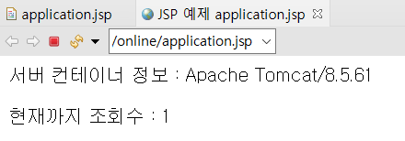
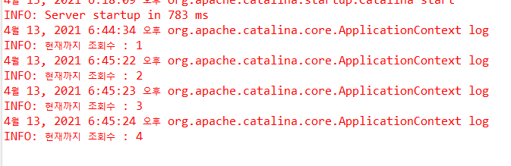
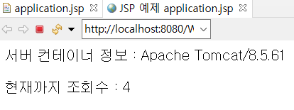
문제10 - 실행결과

Slide 34
문제11 - 소스코드
<%@ page language="java" contentType="text/html; charset=EUC-KR"
pageEncoding="EUC-KR"%>
<!DOCTYPE html>
<html>
<head>
<meta http-equiv="Content-Type" content="text/html charset=EUC-KR">
<title>JSP 예제 bufferoverflow.jsp</title>
</head>
<body>
<%@ page autoFlush="false" buffer="1kb" errorPage="error.jsp" %>
<%
for(int i=1; i<25; i++)
out.println("남은 출력 버퍼 크기 (out.getRemaining()) : " + out.getRemaining() + "<br>");
%>
</body>
</html>

Slide 35
<%@ page language="java" contentType="text/html; charset=EUC-KR"
pageEncoding="EUC-KR"%>
<!DOCTYPE html>
<html>
<head>
<meta http-equiv="Content-Type" content="text/html charset=EUC-KR">
<title>JSP 예제 error.jsp</title>
</head>
<body>
<%@ page isErrorPage="true" %>
<% response.setStatus(response.SC_OK); %> <%-- http 500 error 해결방법 --%>
<h1>예외처리 페이지</h1>
오류 문자열[exception.toString()] : <%= exception.toString() %><br>
오류 메세지[exception.getMessage()] : <%= exception.getMessage() %><br>
</body>
</html>

Slide 36
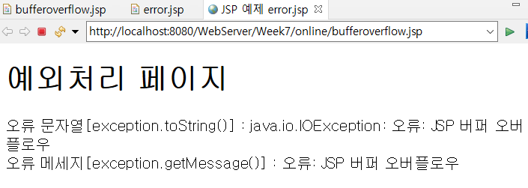
문제11 - 실행결과

Slide 37
문제12 - 소스코드
<%@ page language="java" contentType="text/html; charset=EUC-KR"
pageEncoding="EUC-KR"%>
<!DOCTYPE html>
<html>
<head>
<meta http-equiv="Content-Type" content="text/html charset=EUC-KR">
<title>JSP 예제 pagecontext.jsp</title>
</head>
<body>
<h2>pageContext 예제</h2>
<% pageContext.getOut().println("include.html을 추가"); %>
<hr>
<% pageContext.include("include.html"); %>
</body>
</html>

Slide 38
<font color="blue">
다른 파일을 삽입하는 include(), 제어권을 넘기는 forward() 메소드 제공
</font>

Slide 39
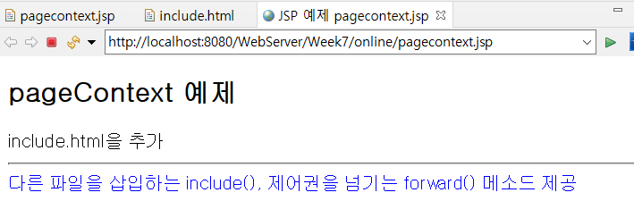
문제12 - 실행결과

Slide 40
문제13 - 소스코드
<%@ page language="java" contentType="text/html; charset=EUC-KR"
pageEncoding="EUC-KR"%>
<!DOCTYPE html>
<html>
<head>
<meta http-equiv="Content-Type" content="text/html charset=EUC-KR">
<title>JSP 예제 page.jsp</title>
</head>
<body>
<%@ page info="내장 객체page : page 자기 자신의 객체" %>
<%= this.getServletInfo() %><p>
<%= ((org.apache.jasper.runtime.HttpJspBase) (page)).getServletInfo() %>
</body>
</html>

Slide 41
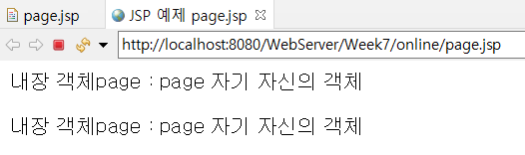
문제13 - 실행결과

